Slide 1
Aula 06 | Como se proteger de golpes feitos por IA?

Slide 2
O que vamos aprender?
Aula 06 | Como se Proteger de Golpes feitos por IA?
O que são golpes feitos por IA?
Golpes de Spear Phishing personalizado e fraldes com Deepfake.
Golpes automatizados por chatbots maliciosos e automação de Malware dinâmico.
Estratégias gerais de proteção.
Conclusão

Slide 3
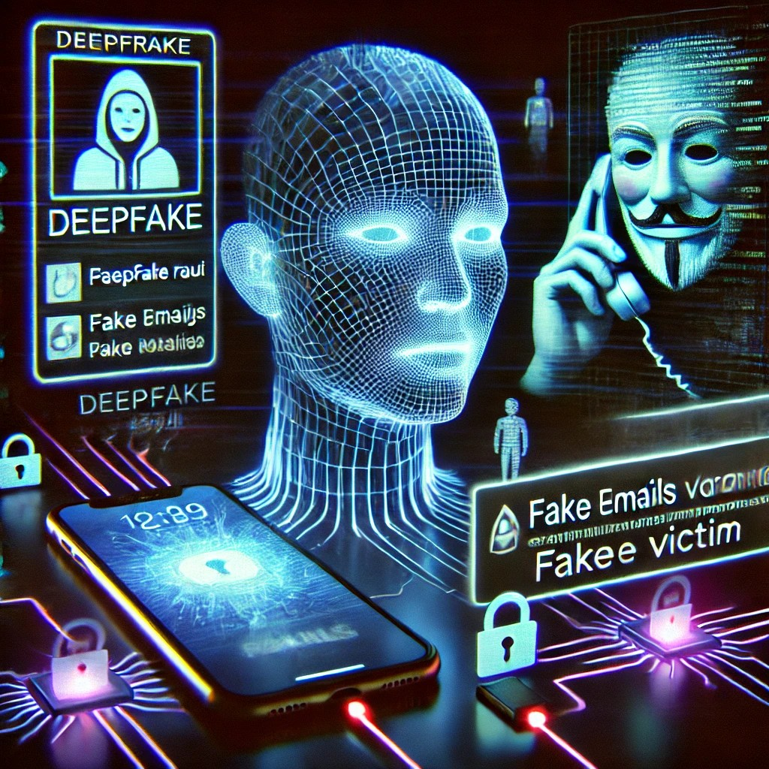
Ameaças cibernéticas alimentadas por IA
Aula 06 | Como se Proteger de Golpes feitos por IA?
O que são golpes feito por IA?
Ataques cibernéticos.
Fraudes.
Tecnologia avançada.
Esses golpes envolvem:
Engenharia Social Avançada
Deepfakes
Automação de Fraudes

Slide 4
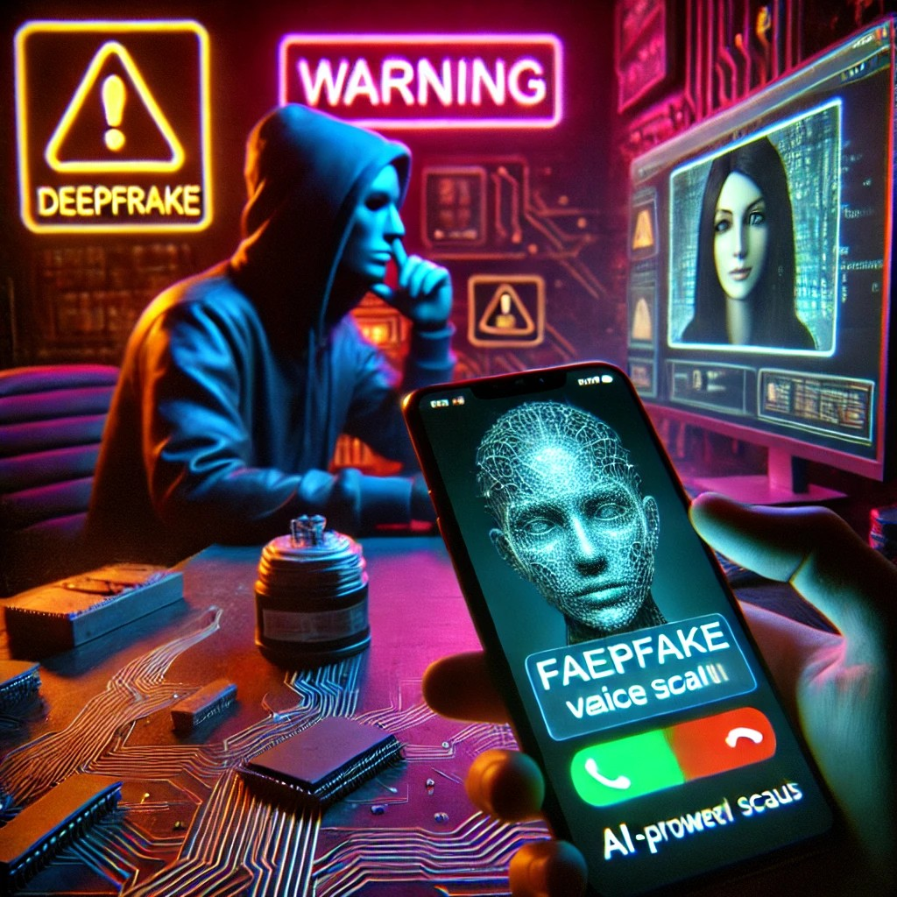
O que são golpes feitos por IA?
Aula 06 | Como se Proteger de Golpes feitos por IA?
A IA tem facilita nossa vida, mas também é usada para...
Aplicar golpes cada vez mais sofisticados
Mensagens e áudios falsos
Videos que parecem reais
Vamos explorar essas ameaças de Golpes...
Spear Phishing personalizados
Fraudes com Deepfakes
Redes sociais com IA
Automatizados por Chatbots maliciosos
Automação com Malware dinâmico

Slide 5

Ameaças cibernéticas alimentadas por IA
Aula 06 | Como se Proteger de Golpes feitos por IA?
Spear Phishing personalizados
Características:
Mensagens que parecem ser de uma pessoa ou empresa confiável.
Exemplo:
Receber e-mail do seu gerente.
E-mail usa tom e expressões de características de pessoas que conhece.
Tom de urgência.
Tem um link malicioso.
Medidas de proteção:
Verificar Remetente do e-mail.
Não clique em links diretamente.
Confirme solicitações sensíveis diretamente com a pessoa envolvida.

Slide 6

Ameaças cibernéticas alimentadas por IA
Aula 06 | Como se Proteger de Golpes feitos por IA?
Fraudes com Deepfake
Características:
Vídeos ou áudio que imitam pessoas reais.
Incrivelmente realistas.
Fraudes financeiras.
Manipular informação.
Medidas de proteção:
Adotar protocolos para confirmar pedidos financeiros ou ações sensíveis.
Ligue diretamente a pessoa envolvida.
Desconfie de pedidos com urgência excessiva e sem contexto.
Exemplo:
Usaram a voz de um CEO para convencer um funcionário a transferir grandes somas de dinheiro para uma “parceria urgente”.
Voz parecia autentica.
Ninguém suspeitou!

Slide 7

Ameaças cibernéticas alimentadas por IA
Aula 06 | Como se Proteger de Golpes feitos por IA?
Golpes em redes sociais com IA
Características:
Criar perfis falsos.
Manipular conversas.
Roubar informações pessoais.
Exemplo:
Mensagens de emprego, entregas de encomendas, que pedem informações pessoais ou taxas.
Medidas de proteção:
Verificar histórico do Perfil.
Nunca compartilhe informações sensíveis.
Use ferramentas de verificação.
Confirme a legitimidade antes de qualquer ação.

Slide 8
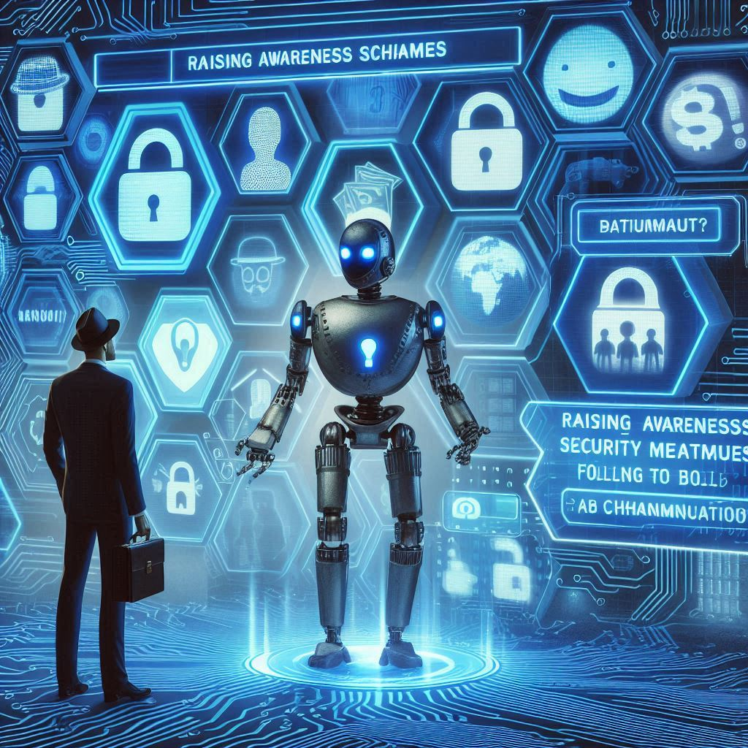

Ameaças cibernéticas alimentadas por IA
Aula 06 | Como se Proteger de Golpes feitos por IA?
Golpes automatizados por Chatbots maliciosos
Características:
Geralmente usados por empresas para atendimento, onde criminoso utilizam para enganar.
Exemplo:
Em conversa com chatbot e pede informações sensíveis.
Medidas de proteção:
Nunca compartilhe informações sensíveis em chats, a não ser que tenha certeza da legitimidade do site.
Verifique certificado de segurança do site.
Prefira entrar em contato através de canais oficiais.

Slide 9
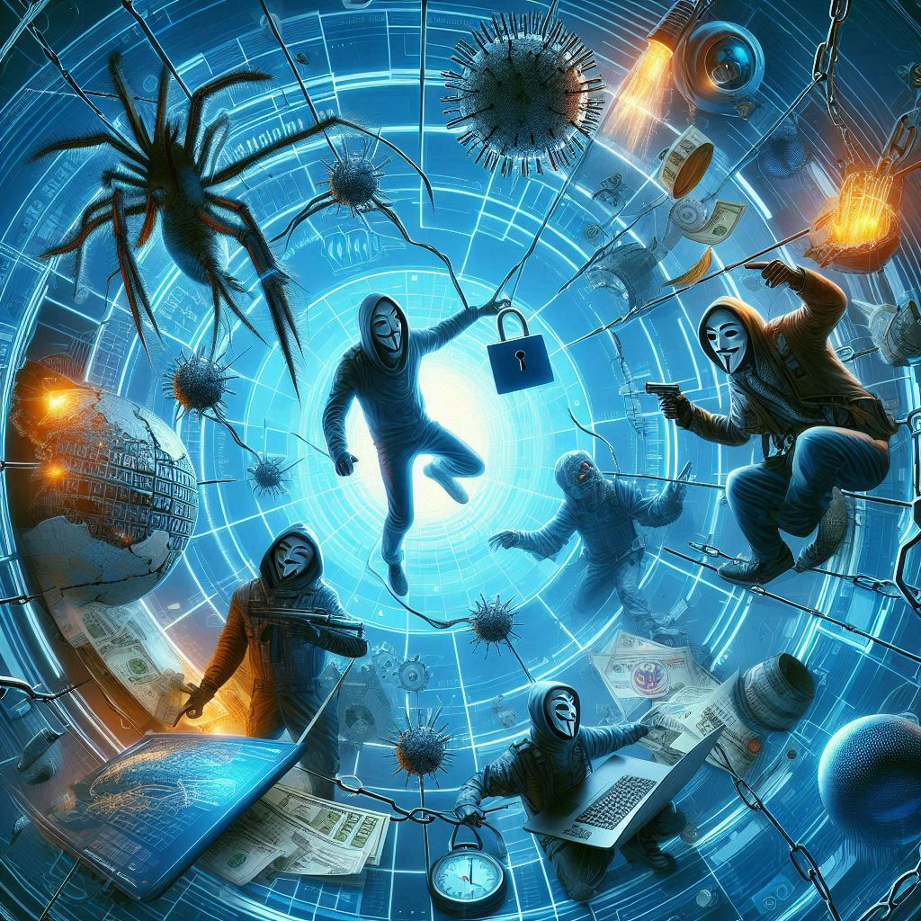
Ameaças cibernéticas alimentadas por IA
Aula 06 | Como se Proteger de Golpes feitos por IA?
Automação de golpes com Malware dinâmico
Características:
Se adaptam em tempo real ao ambiente da vitima.
Dificultam a detecção dos sistemas de segurança.
Exemplo:
E-mail malicioso instala um malware no seu computador e monitora suas ações.
Rouba as suas senhas.
Medidas de proteção:
Antivirus atualizado, e ative firewalls.
Não baixe anexos ou aplicativos de fontes não conhecidas.
Use autenticação Multifator (MFA)

Slide 10






Estratégias Gerais de Proteção
Aula 06 | Como se Proteger de Golpes feitos por IA?
Educação Digital
Treinamentos regulares de segurança cibernética
Ensine amigos e familiares.
Cuidado com Dados em Redes Sociais
Não compartilhe dados diários ou detalhes pessoais.
Verificação Dupla
Confirme identidade de pedidos financeiros .
Protocolos Corporativos
Implementação politicas claras.
Transações financieras
Uso de Ferramentas de Segurança
Use Antivírus confiáveis
Use extensões que alertam sites suspeitos.

Slide 11
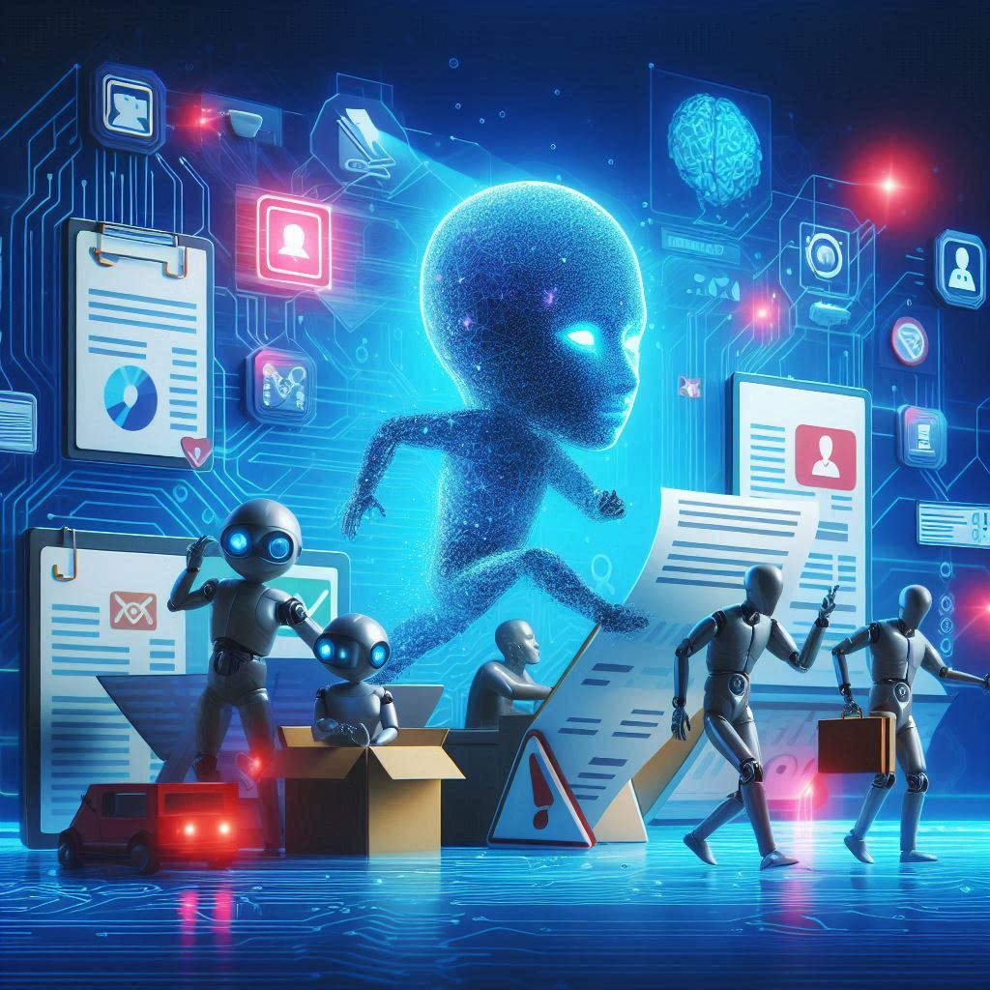
Conclusão e reflexão
Aula 06 | Como se Proteger de Golpes feitos por IA?
IA está sendo usada para criar ameaças sofisticadas.
Estejamos atentos e preparados usando ferramentas adequadas.
Qual dessas estratégias de proteção, é a mais eficaz e porque?

Slide 12
Obrigado!

